Slide 1
Reunión de padres. 3º ESO. Departamento de Orientación.
2 junio 2021

Slide 2
Funciones del Departamento de Orientación
Colaborar con el E. Directivo en la elaboración de los documentos institucionales (Proyecto Educativo de Centro, Plan de Atención a la diversidad, Plan de Acción Tutorial, Plan de Compensatoria, Plan de Convivencia, Proyecto de centro preferente,...)
Realizar evaluaciones psicopedagógica a todos los alumnos, informes y dictámenes a los alumnos de Necesidades Educativas especiales.
Coordinación equipo Directivo, tutores y profesores.
Participación en las reuniones de la comisión de coordinación pedagógica (CCP), sesiones de evaluación y claustros.
Colaboración en la elaboración y desarrollo de Adaptaciones curriculares.
Establecer relaciones de coordinación con servicios externos.
Asesoramiento y atención alumnos y familias.
....

Slide 3
Realizar evaluaciones psicopedagógica a todos los alumnos, informes y dictámenes a los alumnos de Necesidades Educativas especiales.
CLAVES PARA INTERPRETAR…
Son pruebas colectivas, se hacen en clase y su rendimiento se puede ver alterado por el ambiente.
NO CALCULAN EL CI (para saber el CI hay que hacer otro tipo de pruebas estandarizadas)
No se interpreta ni proyecta NADA. Los resultados son los obtenidos por cada alumno, baremados con alumnos de la misma edad y nivel académico de la CAM.
Se considera nivel bajo los marcados en zona ROJA
Resultados ALTOS – Buen funcionamiento.
Resultados BAJOS - Analizar posibles causas.
UN PROCESO DE RECOGIDA, ANÁLISIS Y VALORACIÓN DE LA INFORMACIÓN RELEVANTE SOBRE LOS DISTINTOS ELEMENTOS QUE INTERVIENEN EN EL PROCESO DE ENSEÑANZA Y APRENDIZAJE.
PARA:
IDENTIFICAR LAS NECESIDADES EDUCATIVAS DE DETERMINADOS ALUMNOS QUE PRESENTAN O PUEDEN PRESENTAR DESAJUSTES EN SU DESARROLLO PERSONAL Y/O ACADÉMICO,
Y PARA FUNDAMENTAR Y CONCRETAR LAS DECISIONES RESPECTO A LA PROPUESTA CURRICULAR Y AL TIPO DE AYUDAS QUE AQUELLOS PUEDEN PRECISAR PARA PROGRESAR EN EL DESARROLLO DE LAS DISTINTAS CAPACIDADES

Slide 4
PLATAFORMA HABILMIND
QUÉ HERRAMIENTAS
OFRECE HABILMIND
LA MEDICIÓN DE LA MEJORA

Slide 5
¿Qué es el aprendizaje?
ES UN PROCESO COMPLEJO
A través del:
Estudio - experiencia
instrucción - razonamiento - observación
Se obtienen o modifican:
Habilidades - destrezas
conocimientos - conductas
- valores

Slide 6
Características propias
del alumno
¿¿¿Qué factores influyen
en el aprendizaje???
factores
cognitivos
factores
socio-emocionales
factores
fisio-neurológicos

Slide 7
¿Qué hace Habilmind?
MIDE
Y RECOMIENDA
Habilmind analiza todos los factores que influyen en el aprendizaje y sugiere acciones de mejora individuales y de grupo
100% online

Slide 8
Habilmind mide y genera
informes y recomendaciones
Orientadores
Equipo directivo
Panel de
control
Docentes
Alumnos
Padres

Slide 9
¿Cómo entrar en Habilmind? Entrar en un navegador de Internet Escribir en el navegador: “jesusnazareno.habil.tv”

Slide 10
Escribir el usuario y la contraseña personal. (se enviaran por plataforma educamos a cada familia)

Slide 11
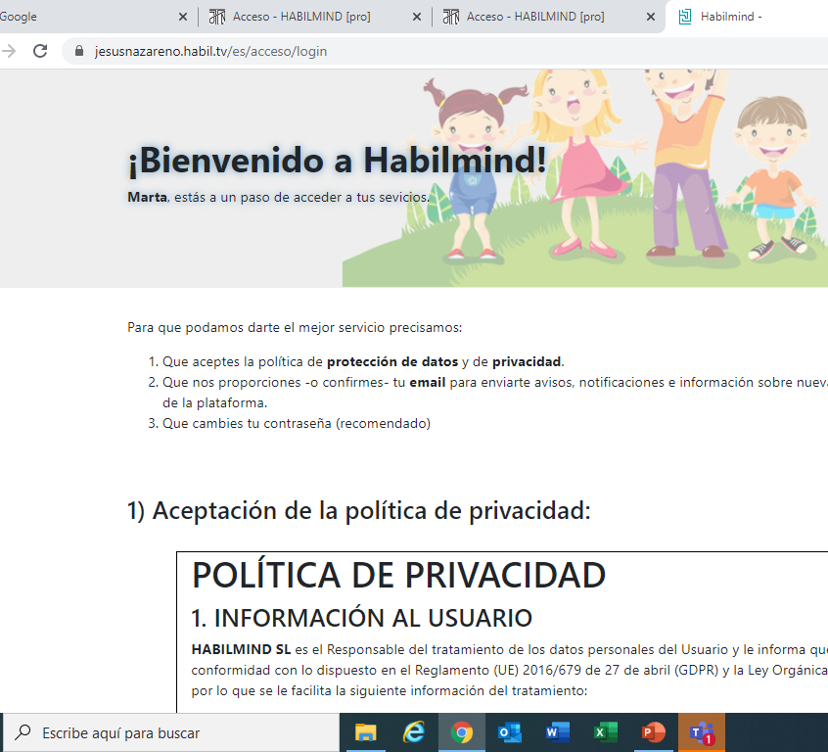
Ya estamos dentro de Habilmind.
Autorizar la
POLÍTICA DE PRIVACIDAD.

Slide 12
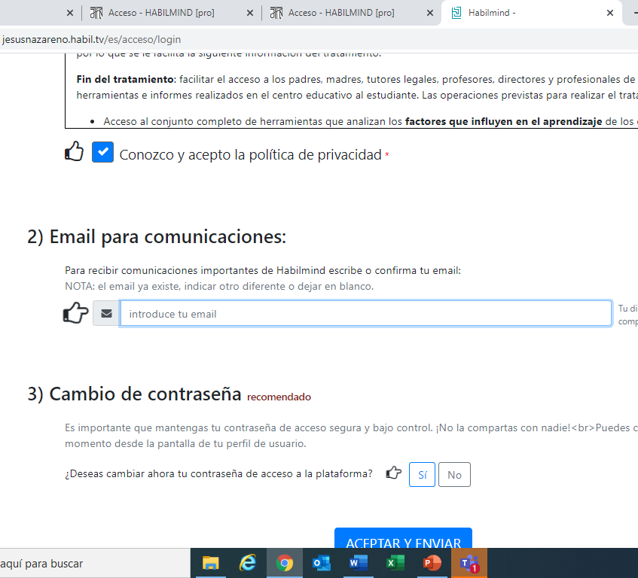
Ya estamos dentro de Habilmind.
2. Escribir un email, será nuestro nuevo usuario (no se usará para otra función)

Slide 13
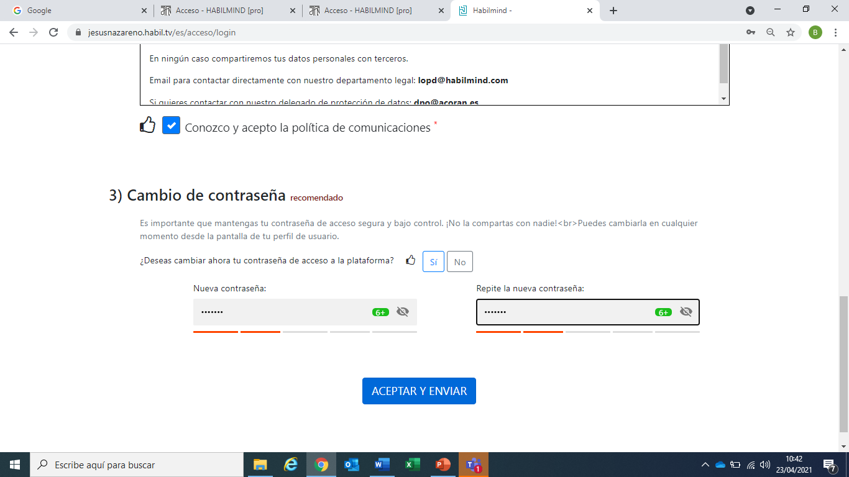
Ya estamos dentro de Habilmind.
3. Cambiamos la contraseña y la confirmamos, será nuestra nueva contraseña.
ACEPTAR Y ENVIAR

Slide 14
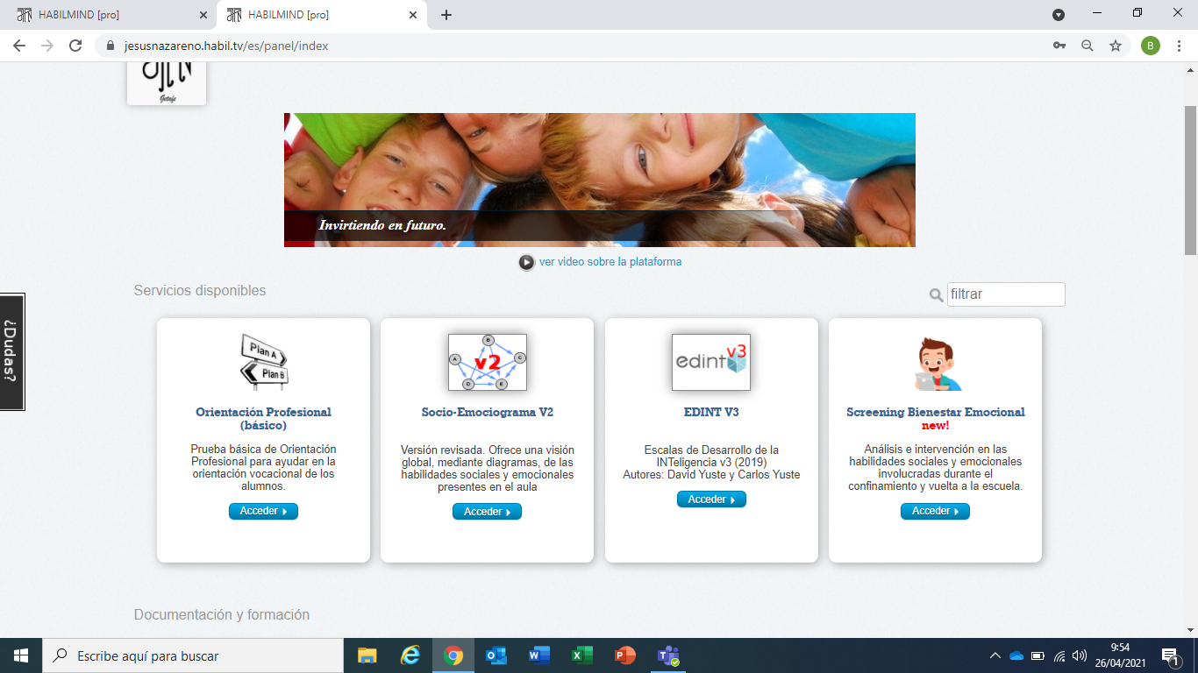
Ya estamos dentro de Habilmind.
4. Pruebas realizadas por los alumnos de 2º de BTO.:
Edint.
Orientación Profesional.
Screening de Bienestar Emocional.

Slide 15
EDINT (del creador de BADyG e IGF, Carlos Yuste)
Factores cognitivos
EDINT, Escalas de Desarrollo INTelectual. Miden un conjunto de habilidades mentales, que reflejan la estructura de la inteligencia:
IG: Inteligencia General
FR: Factor de Razonamiento
FV: Factor Verbal
FN: Factor Numérico
FE: Factor Visoespacial

Slide 16
¿QUÉ EVALÚA EDINT?
● INTELIGENCIA GENERAL
● FACTOR DE RAZONAMIENTO (Relaciones Analógicas+Series
Numéricas+Matrices Lógicas)
● FACTOR VERBAL (Analogías Verbales+ Completar Oraciones)
● FACTOR NUMÉRICO (Series Numéricas+Problemas Numéricos)
● FACTOR VISOESPACIAL (Matrices Lógicas+Encaje de Figuras)
● EFICACIA
● VELOCIDAD DE PROCESAMIENTO
● RAPIDEZ

Slide 17
1. Analogías Verbales (RV)
prueba específica de razonamiento y comprensión verbal.
Consta de 16/24 elementos ordenados según un índice de dificultad, con 4/6 alternativas de respuesta.
mide la habilidad para inducir relaciones análogas entre conceptos. factor semántico de
conocimiento de vocabulario.
relaciones: todo/parte, causa/efecto, uso, semejanza, coordinación,
supraordenación/subordinación,
proximidad, antonimia/oposición.

Slide 18
2. Series Numéricas (RN)
prueba específica de razonamiento serial numérico o habilidad para determinar regularidades lógicas en una secuencia de números.
● Para analizar las series tenemos en cuenta:
a. tipos de operaciones
b. clases de números
c. complejidad
d. nivel de abstracción.

Slide 19
3.PROBLEMAS NUMÉRICOS (Nn)
Consta de 24 elementos ordenados según un índice de dificultad, con3 o 5 alternativas de respuesta.
● mide la rapidez y seguridad en el cálculo, en la resolución de sencillos problemas básicos aritmético/geométricos y en la comprensión de los elementos simbólicos aritméticos con todas las operaciones matemáticas.
● -Cuatro operaciones básicas. -Fracciones y decimales.
-Reconocimiento de operaciones con paréntesis.
-Utilización de medidas de peso, capacidad y longitud como medidas del sistema métrico decimal.
-Medidas de tiempo,distancia, longitud,…
-Igualdades. -Proporciones.Promedios.

Slide 20
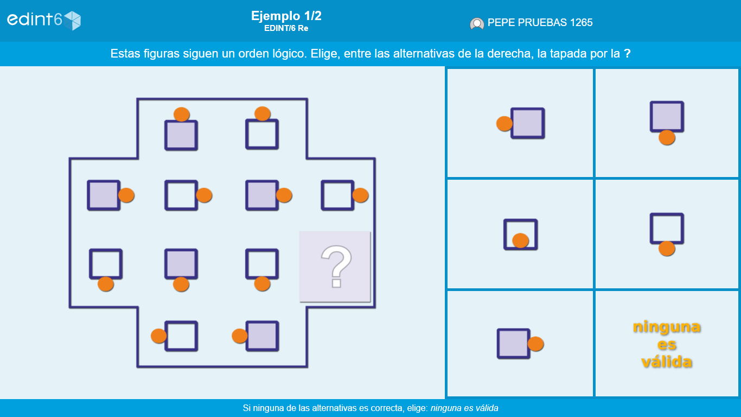
4. Matrices lógicas(RE)
Prueba de Razonamiento.
Consta de 24 elementos ordenados según un índice de dificultad, con 6 alternativas de respuesta
Mide razonamiento inductivo, para relacionar complejos conjuntos de datos codificados visualmente en forma de figuras geométricas.
Deben encontrarse las leyes que dirigen seriaciones y deducir una continuación al conjunto de leyes.

Slide 21
5. Completar oraciones, cierre de sentido, comprensión verbal (Vv)
consta de 16/24 elementos ordenados según un índice de dificultad, con 6 alternativas de respuesta.
mide un aspecto importante de la inteligencia verbal, dentro del factor semántico.
Requiere sobretodo reconocimiento de significados integrados de situaciones sobre las que se deben tener algunos conocimientos técnicos.

Slide 22
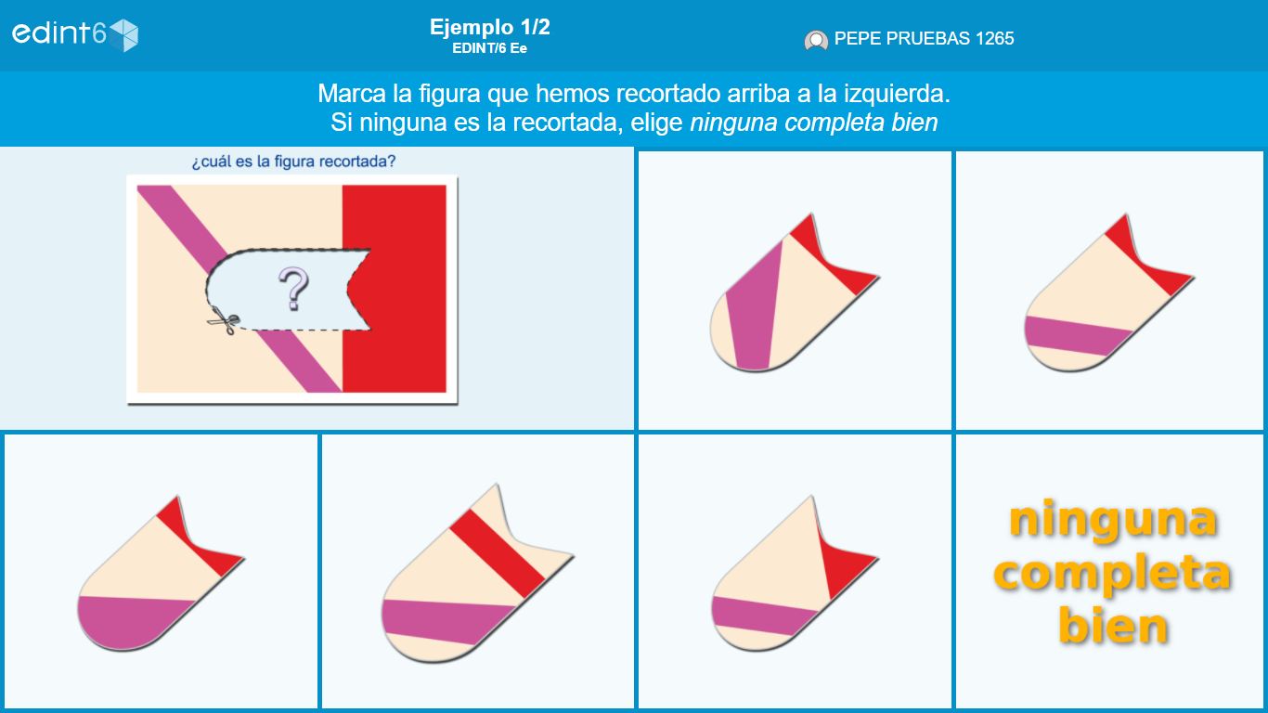
6.Giros y Encajes de Figuras (Ee)
consta de 16/24 elementos ordenados según un índice de dificultad, con 5 alternativas de respuesta.
mide habilidad para girar figuras geométricas, manteniendo sus relaciones de tamaño,
distancia y posición relativas y comprobando la adecuación de figuras con la superficie de la que se han recortado.

Slide 23
RAPIDEZ (RA) Y EFICACIA (EF)
-RA +EF
● Excesiva autocomprobación.
● Perfeccionismo.
● Mecanismos inhibidos de toma decisiones.
● Tenacidad y perseverancia.
● Escasa flexibilidad
+RA +EF
● Muy buena inteligencia.
● Rapidez y flexibilidad mental.
● Acceso rápido y adecuado a
los códigos informativos.
-RA -EF
● Dificultad de razonamiento.
● dificultad de concentración.
● Desinterés trabajo intelectual
+RA -EF
● Desinterés
● Escasa capacidad de razonamiento.
● Impulsividad
● Baja concentración

Slide 24
Screening de Bienestar emocional
Análisis e intervención en las habilidades sociales y emocionales involucradas durante el confinamiento y vuelta a la escuela.
EMOCIONES CAUSALES
Gestión de la ansiedad.
Gestión de la ira.
Gestión de la tristeza.
FACTOR DE PROTECCIÓN EMOCIONAL
Nivel de Optimismo.
Nivel de Autoestima.
Expresividad Emocional.
Nivel de motivación.
MANIFESTACIONES CONDUCTUALES
Alteración del sueño, Alteración de la Conducta Alimentaria, Abuso de pantallas,Disruptividad/Agresividad, Aislamiento Social.

Slide 25
Orientación Profesional
Es indispensable tener una clara visión de:
Las habilidades intelectuales que condicionan el dominio de un área específica de conocimiento. Es el tipo de inteligencia que debe adaptarse a las características de la información dominante en una carrera.
Las tendencias personales que influyen en el ambiente de ejecución de una carrera. La personalidad ya desarrollada en este momento, es crucial para que el alumno disfrute las actividades características de una carrera.
Los estilos de aprendizaje que afectan el desempeño efectivo en una profesión. A diferencia de las exigencias académicas anteriores; la elección profesional exige un perfil específico y ya no general que debe analizarse para que haya armonía en los diferentes componentes de una decisión.

Slide 26
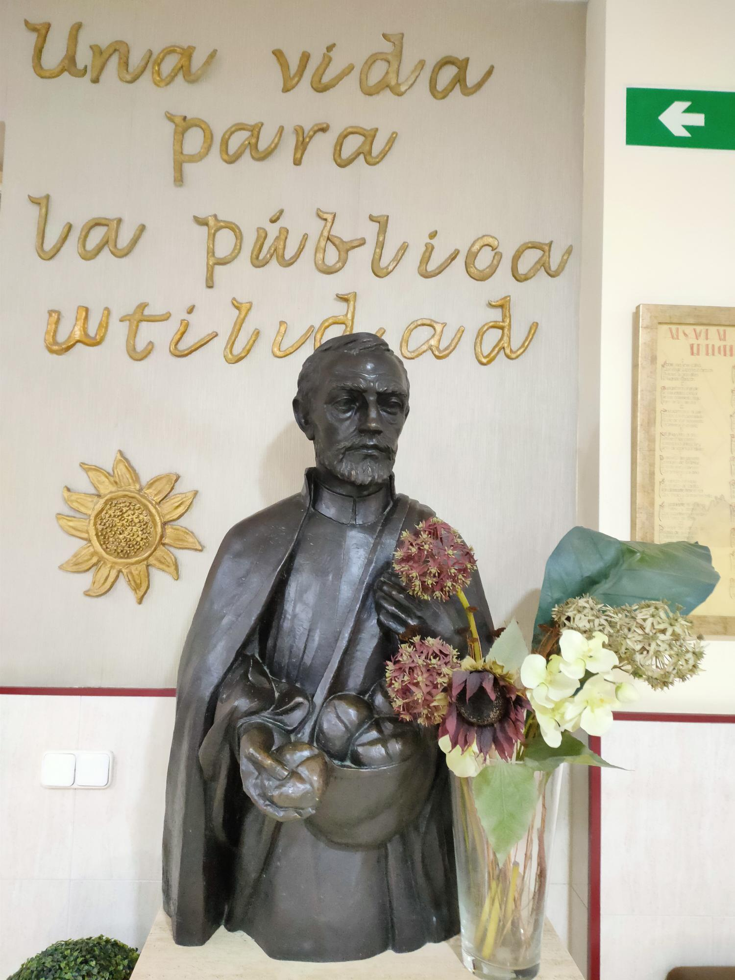
¿Y si tengo dudas…? Contactar con el Departamento de Orientación.
Beatriz González-Barcia Horcajada.
Marta Gómez Morales.
Almudena Hernández Muñoz.

Slide 27
Y EL AÑO QUE VIENE,
¿QUÉ?
Orientación Académica y Profesional
Notes:
Ya queda poco para que finalice el curso y os encontráis en una situación que debéis pensar qué camino seguir el próximo año.
Además 4º ESO te deja, a las puertas de terminar los estudios obligatorios y no siempre se tiene claro lo que se quiere hacer.
Os queda un curso por delante, pero sea cual sea tu decisión, tenéis que saber que unas puertas y se cierran otras. Por eso la decisión no se puede tomar a la ligera, porque lo que vayáis decidiendo a partir de ahora condicionará vuestra vida futura.

Slide 28
¿ QUÉ PUEDO HACER AL TERMINAR EDUCACIÓN SECUNDARIA OBLIGATORIA?
Notes:
TERMINAMOS 4º ESO Y ¿QUÉ ALTERNATIVAS HAY UNA VEZ OBTENIENDO EL TITULO DE GRADUADO? Y AQUÍ ES DONDE HAY MÁS DUDAS…
En principio con el título podéis pasar al primer curso de Bachillerato, a un ciclo de formación profesional de grado medio, incorporaros al mundo laboral..
Si me animo con el Bachillerato, ¿qué modalidad escojo? Y qué optativas son las mejores?
Si al final opto por un Ciclo de grado medio, ¿Cuál de las 22 familias profesionales será la más adecuada para mí?
Aunque esto no lo tenéis que decidir ahora vamos a ver las opciones una por una

Slide 29
¿ QUÉ PUEDO HACER AL TERMINAR EDUCACIÓN SECUNDARIA OBLIGATORIA?
¿ Hago Bachillerato o un Ciclo medio?
¿ Qué optativas son las mejores para mis estudios posteriores?
Humanidades y Ciencias Sociales
Científico Tecnológico
Si me animo con el Bachillerato, ¿Qué modalidad escojo?
Artes
¿Cuál de las 22 familias profesionales será la más adecuada para mí?
Notes:
TERMINAMOS 4º ESO Y ¿QUÉ ALTERNATIVAS HAY UNA VEZ OBTENIENDO EL TITULO DE GRADUADO? Y AQUÍ ES DONDE HAY MÁS DUDAS…
En principio con el título podéis pasar al primer curso de Bachillerato, a un ciclo de formación profesional de grado medio, incorporaros al mundo laboral..
Si me animo con el Bachillerato, ¿qué modalidad escojo? Y qué optativas son las mejores?
Si al final opto por un Ciclo de grado medio, ¿Cuál de las 22 familias profesionales será la más adecuada para mí?
Aunque esto no lo tenéis que decidir ahora vamos a ver las opciones una por una

Slide 30
“ CONÓCETE A TI MISMO”
Aptitudes
conocimientos
Método de Estudio
Rendimiento
Personalidad
Intereses
Aspiraciones
“ CONOCE TU MUNDO” Asignaturas optativas
Salidas Profesionales
P.A.U
Sistemas de Evaluación
Ramas de Conocimiento
“ INFÓRMATE”
Pregunta a tus profesores
Consulta en el Departamento de Orientación.
Habla con Profesionales
GUARDA, PIENSA Y DECIDE DE FORMA REALISTA
Notes:
Ya queda poco para que finalice el curso y os encontráis en una situación que debéis pensar qué camino seguir el próximo año.
Para tomar decisiones importantes sobre tu futuro es importante tener en cuenta diferentes contextos
Una primera cosas es tener un conocimiento lo más exacto posible de uno mismo, de tus posibilidades, de lo que te gustaría ser…ya que cuanto mejor te conozcas, mejor podrás decidir sobre tu futuro.
Una segunda cosas es conocer las posibilidades que te ofrece el sistema educativo actual: en eso es lo que vamos a profundizar hoy
por último, contar con la mayor cantidad de información para identificar las diferentes alternativas y estar preparado para decidir..

Slide 31
TÉCNICO SUPERIOR
UNIVERSIDAD
CICLO FORMATIVO
DE GRADO SUPERIOR
PAU
directo
TÍTULO BACHILLERATO
TÉCNICO
BACHILLERATO
CICLO FORMATIVO
DE GRADO MEDIO
TÍTULO GESO
MUNDO LABORAL
directo
TÍTULO GESO
CERTIFICADO
PROFESIONAL
TÍTULO GESO
ESO
INICIACIÓN PROFESIONAL
ED.PRIMARIA
ED.INFANTIL
ESTRUCTURA DEL SISTEMA EDUCATIVO

Slide 32
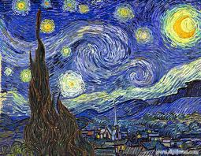
BACHILLERATO MODALIDADES
1º BACHILLERAT0 | CIENCIAS Y TECNOLOGÍA | HUMANIDADES Y CIENCIAS SOCIALES | ARTES
2º BACHILLERATO
TÍTULO DE BACHILLER
Notes:
- La superación de todas las materias que configuran los dos cursos dan lugar a la obtención del título de bachiller
Cuando vayáis a escoger la modalidad de Bachillerato, aseguraos que es la que más os interesa y la que está más de acuerdo con vuestras aptitudes-capacidades.
Porque la modalidad de Bachillerato determina la posterior continuación de la formación en la Universidad.
En el caso de la modalidad de Artes no se oferta en este colegio, si alguien estuviera interesado tendría que matricularse en otro instituto.
- Ahora vamos a pasar a ver más detalladamente las asignaturas que corresponden a cada modalidad

Slide 33
BACHILLERATO
Tiene como finalidad capacitar a los alumnos para acceder a la educación superior.
Dura 2 años
Hay 3 modalidades
Hay que cursar diferentes tipos de materias: comunes, de modalidad y optativas
Se puede permanecer cursando bachillerato durante 4 años.
Artes
Ciencias y Tecnología
Humanidades y Ciencias Sociales
Notes:
¿en qué consiste el bachillerato?
- El bachillerato tiene como finalidad capacitar a los alumnos para acceder a la educación superior (ya sea de tipo universitario o de carácter profesional como son los ciclos formativos de grado superior).
- Si decidís estudiar Bachillerato tenéis que saber como se organiza
Dura dos años
Y que podéis escoger entre tres modalidades: artes, ciencias y tecnología y humanidades y Ciencias Sociales.
La modalidad de Artes tiene dos vías: artes plasticas y artes escénicas.
Las asignaturas que se cursan se dividen en materias: comunes, de modalidad
Los alumnos podrán permanecer cursando bachillerato en régimen ordinario durante cuatro años.

Slide 34
PASAR A 1º DE BACHILLERATO
ASIGNATURAS
5 MATERIAS COMUNES
3 PROPIAS DE MODALIDAD
1 específica
Notes:
1º DE BACHILLERATO SE COMPONE DE:
6 materias comunes
3 materias propias de la modalidad
1 optativa

Slide 35
1º DE BACHILLERATO: MATERIAS COMUNES
LENGUA
E. FÍSICA
FILOSOFÍA Y CIUDADANÍA
INGLÉS
RELIGIÓN
HUMANIDADES
CC SOCIALES
CIENCIAS Y TECNOLOGÍA
Notes:
Las asignaturas comunes de 1º de bachillerato estéis la modalidad que estéis son: LENGUA, ED. FÍSICA, FILOSOFÍA Y CIUDADANÍA, INGLÉS, RELIGICÓN, CIENCIAS PARA EL MUNDO CONTEMPORÁNEO.

Slide 36
2º DE BACHILLERATO
ASIGNATURAS
3 COMUNES
4 PROPIAS DE MODALIDAD
1 OPTATIVA
Notes:
En 2º de bachillerato tendríais 8 asignaturas de las cuales:
5 son obligatorias y comunes a todos, ya estéis en humanidades, en sociales o en ciencias
3 asignaturas propias de la modalidad que estéis cursando
y 1 materia optativa que tendréis que elegir.

Slide 37
1º DE BACHILLERATO: MATERIAS DE MODALIDAD
HUMANIDADES
CC SOCIALES
CIENCIAS Y TECNOLOGÍA
Hª DEL M. CONTEMP.
LATÍN
GRIEGO
Hª DEL M. CONTEMP-
ECONOMÍA
MATEMÁTICAS CCSS I/LATIN
FÍSICA Y QUÍMICA
DIBUJO TÉCNICO I / BIOLOGÍA
MATEMÁTICAS I
OPTATIVAS HUMANIDADES
OPTATIVAS CC.SOCIALES
OPTATIVAS CIENCIAS Y TECNOLOGÍA
Segunda Lengua Extranjera I (Francés)
Tecnologías de la Información y la Comunicación
Análisis Músical
Segunda Lengua Extranjera I (Francés)
Tecnologías de la Información y la Comunicación
Análisis Músical
Segunda Lengua Extranjera I (Francés)
Tecnologías de la Información y la Comunicación
Análisis Musical.
Notes:
Además de las 6 materias comunes a todas las modalidades, luego cada modalidad tiene sus 3 asignaturas específicas y propias de la modalidad
En Humanidades tenéis Hª DEL MUNDO CONTEMPORÁNEO, LATÍN Y GRIEGO.
En la modalidad de Ciencias Sociales tendríais: Hª DEL MUNDO CONTEMPORÁNEO, ECONOMÍA Y MATEMÁTICAS I.
Y en la modalidad de Ciencias y Tecnología tendríais: FÍSICA Y QUÍMICA, DIBUJO TÉCNICO O BIOLOGÍA y MATEMÁTICAS I .
Por último, tenéis las materias optativas: Teneis que elegir una materia optativa de las ofertadas: la modalidad de Humanidades y CCSS tienen las mismas asignaturas y la diferencias está en la modalidad de Ciencias y Tecnología que no tiene Historia de la Música.

Slide 38
2º DE BACHILLERATO: MATERIAS COMUNES
1. LENGUA
2. Hª DE ESPAÑA
3. INGLÉS
HUMANIDADES
CC SOCIALES
CIENCIAS Y TECNOLOGÍA
Notes:
Las asignaturas comunes de 2º de bachillerato son:
LENGUA
HISTORIA DE ESPAÑA
HISTORIA DE LA FILOSOFIA
INGLÉS
RELIGIÓN

Slide 39
2º DE BACHILLERATO: MATERIAS DE MODALIDAD
HUMANIDADES
CC SOCIALES
CIENCIAS Y TECNOLOGÍA
Hª DEL ARTE/Lit.Universal
LATÍN
GRIEGO
ECONOMÍA Y ORG DE EMPRESAS/ ARTE
MATEMÁTICAS CCSS II/ LITERATURA UNIVERSAL /LATIN
GEOGRAFÍA
FÍSICA/ QUÍMICA
DIBUJO TÉCNICO II/ BIOLOGÍA
MATEMÁTICAS II/ CIENCIAS DE LA TIERRA
OPTATIVAS
Ampliación de Lengua extranjera II
Segunda Lengua Extranjera II (Francés)
Tecnologías de la Información y la Comunicación
Psicología
Notes:
Además de las 5 materias comunes a todas las modalidades, luego cada modalidad tiene sus 3 asignaturas específicas.
En Humanidades tenéis Hª DEL ARTE, LATÍN Y GRIEGO.
En la modalidad de Ciencias Sociales tendríais: ECONOMÍA Y ORGANIZACIÓN DE EMPRESAS O ARTE, MATEMÁTICAS APLICADAS A LAS CIENCIAS SOCIALES O LITERATURA UNIVERSAL y GEOGRAFÍA.
Y en la modalidad de ciencias y tecnología tendríais: FÍSICA O QUÍMICA, DIBUJO TÉCNICO O BIOLOGÍA y MATEMÁTICAS O CIENCIAS DE LA TIERRA.
Y por último, tenéis las materias optativas. Tenéis que elegir una materia optativa de estas 4 que se ofertan: ampliación de inglés, 2ª lengua extranjera ( es decir, francés), tecnologías de la información y la comunicación ( informática) o psicología.
Estas asignaturas no contarán para la media de bachillerato, ni os tendréis que examinar de ellas en la PAU, de la que ahora hablaremos.

Slide 40
EvAU: PRUEBA DE ACCESO A LA UNIVERSIDAD
Necesaria para acceder a los estudios universitarios.
Se necesita el Título de Bachillerato.
Esta prueba tendrá en cuenta las modalidades de bachillerato y las vías que pueden seguir los alumnos y versará sobre las materias de segundo de bachillerato.
EvAU
FASE GENERAL: OBLIGATORIA (4 Ejercicios)
FASE ESPECÍFICA: OPCIONAL (Sin límite de ejercicios)
Notes:
¿Qué es la Pau? Pues la PAU es la famosa selectividad, que consiste en una prueba de acceso a la universidad. Para realizarla se necesita tener bachillerato aprobado y consiste en examinarse de asignaturas que se han cursado en 2º de bachillerato.
Esta prueba se divide en dos fases:
Una fase general que es obligatoria y está formada por 4 ejercicios o exámenes,
Y una parte específica que sería opcional y no tiene límite de ejercicios.

Slide 41
FORMACIÓN PROFESIONAL: CICLOS FORMATIVOS DE GRADO MEDIO
Tienen como objetivo la preparación para una profesión.
Se organizan en FAMILIAS PROFESIONALES
Dentro de cada Familia profesional existen una serie de CICLOS FORMATIVOS que se corresponden con profesiones.
2 CURSOS ACADÉMICOS
FCT
Notes:
¿Qué es la Formación Profesional?
-La FP prepara para la actividad en un campo profesional Y LA POSTERIOR INCORPORACIÓN AL MUNDO LABORAL
Su duración es variables pero los nuevos títulos derivados de la LOE tienen una duración de 2 años e incorporan una formación teórica como una práctica en CENTROS DE TRABAJO QUE SE DESARROLLAN EN EMPRESAS O CENTROS DE TRABAJO.
LA TITULACIÓN QUE SE OBTIENEN AL SUPERAR EL CICLO ES LA DE TÉCNICO DE LA PROFESION CORRESPONDIENTE.
Cada Ciclo Formativo corresponde a una profesión y están agrupado en familias profesionales.
Las asignaturas que componen cada ciclo se llaman módulos, que tienen una formación tanto TEÓRICA como PRÁCTICA (alrededor de dos cursos académicos incluida la formación en un centro de trabajo FCT
Cuando se supera un ciclo formativo de grado medio se obtiene un título de Técnico

Slide 42
4 º E.S.O – Un momento decisivo
OPCIÓN 3 Aplicado
Iniciación a la actividad empresarial.
Tecnología
Específica 1
Específica 2
OPCIÓN 1 Académico Ciencias
Biología y Geología
Física y Química
Específica 1
Específica 2
OPCIÓN 2 Académico No ciencias
Economía
Latín
Específica 1
Específica 2
OPTATIVA PARA 4º ESO
Francés Filosofía | Cultura Clásica TIC | Música Ed Plástica. Cultura Científica.
Notes:
En 4 º eso tenemos las siguientes opciones-OPCIONES
Debéis tener en cuenta que ninguna de estas asignaturas es más o menos importante que las demás, sino que las tienes que elegir en función de que sean más adecuadas con lo que tú quieres hacer en el futuro. Por ejemplo, si se quiere realizar el Bachillerato en la modalidad de Ciencias y Tecnología, lo razonable sería elegir el año que viene la opción 1 o la opción 2.
Pero además es importante que tengáis en cuenta que hay asignaturas que en el caso de no haberlas cursado, harán prácticamente imposible que te enfrentes a determinados Bachilleratos, como por ejemplo, la Física o la Química.
Por eso es mejor que se tomen decisiones reversibles, es decir, con posibilidad de rectificar, por ejemplo, no abandoneis las matemáticas en el bachillerato si no tienes claro si las vas a necesitar en tus estudios posteriores.
A la hora de elegir, tendréis que enumerar por orden de preferencia las dos opciones que eliges para 4º ESO
Y por otro lado teneis que elegir entre una de las optativas siguientes: francés, cultura clásica o literatura universal.

Slide 43
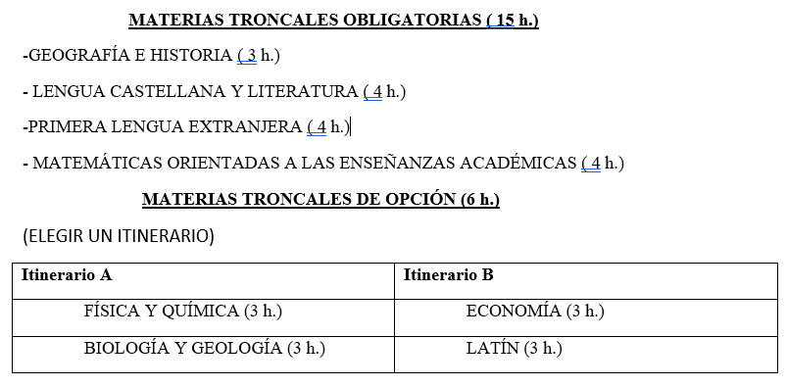
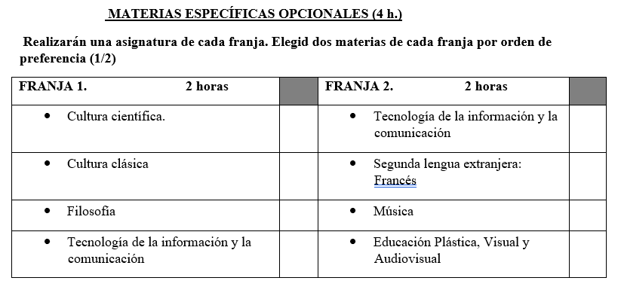
4º ESO. Enseñanzas Académicas.

Slide 44
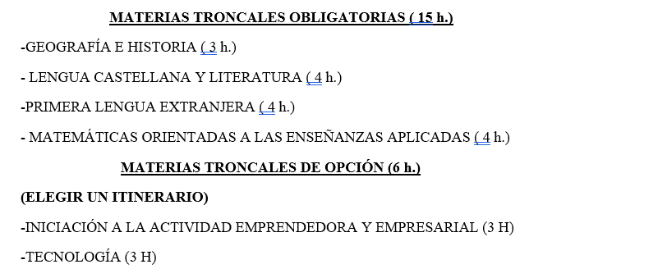
4º ESO. Enseñanzas Aplicadas.

Slide 45
NO PUEDES TOMARTE A LA LIGERA ESTE TIPO
DE DECISIONES, POR ESO SI QUIERES HACERLO BIEN….
Recoge la mayor información posible
Cuidado con las fuentes de información
Siempre intentar tomar decisiones que puedan ser reversibles.
Toda decisión debe ir acompañada de la seguridad de haberla tomada con libertad y de forma responsable.
Notes:
Recoge la mayor información posible sobre todas y cada una de las opciones(os aconsejamos que no dudéis en consultar con el departamento de orientación del colegio). Es importante conocer bien todas las posibilidades y además es conveniente tener varias opciones por si acaso la primera te falla.
Cuidado en la selección de las fuentes de información- es muy típico que un conocido te desanime porque el bachillerato de Ciencias es dificilísimo o al contrario. Así que cuidado! Es fácil dejarse influenciar por amigos, padres, conocidos
Ya que “nos obligan” a tomar decisiones, siempre intentar tomar decisiones reversibles, no abandonar asignaturas fuertes que pueden hacerte falta en el futuro.
Toda decisión debe ir acompañada con la seguridad de que la has hecho con libertad y de forma responsable- decidas lo que decidas que sea porque es lo que tú quieres, no porque te lo recomiendan tus padres o porque es donde se va mi mejor amiga a estudiar.

Slide 46
FACTORES DETERMINANTES DEL ÉXITO ACADÉMICO
40%
Factores determinantes del
ÉXITO
VOLUNTAD
Hace más el que quiere que el que puede
CAPACIDAD
La inteligencia no nace, se hace
30%
TÉCNICA
Saber cómo estudiar
5%
AMBIENTE
Estudio = Concentración
10%
MATERIAL
El necesario y en buen uso
15%
SUERTE
0%

Slide 47
Muchas gracias por su atención
EQUIPO DIRECTIVO.
DEPARTAMENTO DE ORIENTACIÓN.
Estamos a su disposición por TEAMS o EDUCAMOS.

